Slide 1
এই স্লাইডটি সম্মানিত শিক্ষকবৃন্দের জন্য। তাই স্লাইডটি হাইড অবস্থায় অছে।
এখানে তিনটি পাঠের মধ্যে একটি কন্টেন্ট করা হয়েছে । একটি হবে ব্যবহারিক কাজ , একটি শ্রেণিকাজ । বই অনুযায়ী শ্রেণিকাজ নিতে হবে ।
পাঠটি শ্রেণিকক্ষে উপস্থাপনের প্রয়োজনীয় পরামর্শ ও দিক-নির্দেশনা Slide Note এ দেয়া আছে। উপস্থাপনের পূর্বে সম্মানিত শিক্ষকগণ 'স্লাইড-নোটগুলো' দেখে নিবেন এবং প্রয়োজনে নিজের মত করে ছবি, ভিডিও, প্রশ্ন সংযোজন বা বিয়োজন করতে পারেন।

Slide 2
স্বাগতম
Notes:
শিক্ষার্থীদের আজকের পাঠে মনোযোগ আকর্ষণের জন্যে আত্মবিশ্বাস যে মানুষের কাজের সফলতা বয়ে আনে তেমনি একটি সফল কাজ যেমন ( মক্তিযুদ্ধে সফল ) এমন একটি ছবি দেখানোর মাধ্যমে শিক্ষার্থীদের স্বাগতম জানানো যেতে পারে। শিক্ষক ইচ্ছা করলে অন্যভাবেও শিক্ষার্থীদের স্বাগতম জানাতে পারেন।

Slide 3
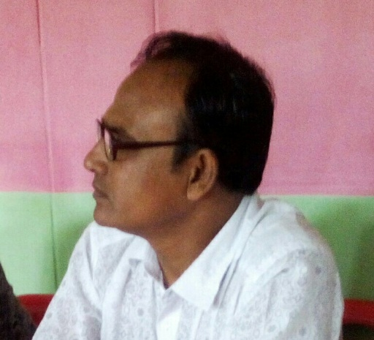
পরিচিতি
মো: আবু হাচান সরদার
প্রধান শিক্ষক
চুয়াডাঙ্গা কৃষ্ণনগর মাধ্যমিক বিদ্যালয়
কেশবপুর, যশোর
সেলঃ ০১৭১৫৩০৯৪২৩
অধ্যায়:১,পাঠ:১৪,সময়:৫০মিনিট

Slide 4
শিখনফল
এই পাঠ শেষে শিক্ষার্থীরা---
১। আত্মবিশ্বাসী ব্যক্তির বৈশিষ্ট্য ব্যাখ্যা করতেপারবে।
২। আত্মবিশ্বাসী হওয়ার গুরুত্ব ব্যাখ্যা করতে পারবে।

Slide 5
এসো একটি ভিডিও দেখি
ভিডিওটি দেখে তোমরা কী বুঝলে ?
সবকটি বল গোল করতে পেরেছে
আত্মবিশ্বাস নিয়ে সে বলগুলো খেলেছে বলেই সম্ভব হয়েছে।
Notes:
শিক্ষক স্লাইডের ভিডিওটি দেখিয়ে শিক্ষার্থীদের কাছ থেকে জেনে নেবে ভিডিওটি দেখে তোমরা কী বুঝলে বলো ? শিক্ষার্থীরা উত্তর প্রদানের পর আপনি সঠিক উত্তরটি দেখাবেন।

Slide 6
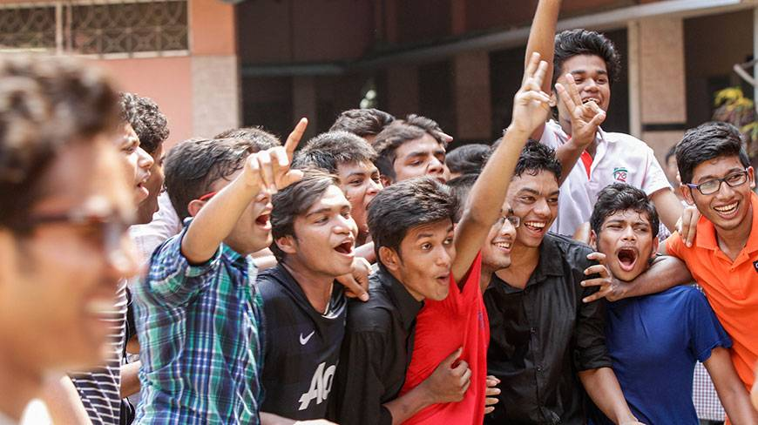
এসো আত্মবিশ্বাসী হই
ছবি দেখে কী বোঝা যায়?
পরীক্ষায় ভালো ফলাফল করায় শিক্ষার্থীরা আনন্দ প্রকাশ করছে।
পরীক্ষায় ভালো ফলাফল করতে কী প্রয়োজন হয়?
আত্মবিশ্বাস
Notes:
শিক্ষক প্রশ্ন করবেন ছবিতে ওরা কী করছে এবং কেন করছে? পরীক্ষায় ভালো ফলাফল করতে কী প্রয়োজন হয়? শিক্ষার্থীরা উত্তর প্রদানের পর আপনি সঠিক উত্তরটি দিয়ে (উত্তরঃ আত্মবিশ্বাস) পাঠ ঘোষণা করবেন।

Slide 7
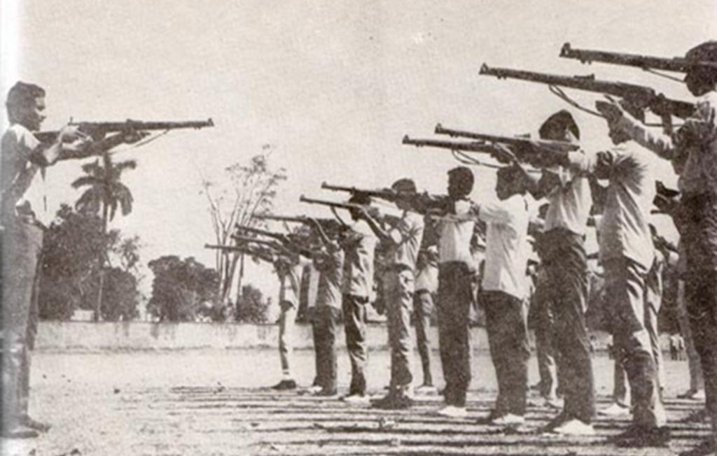
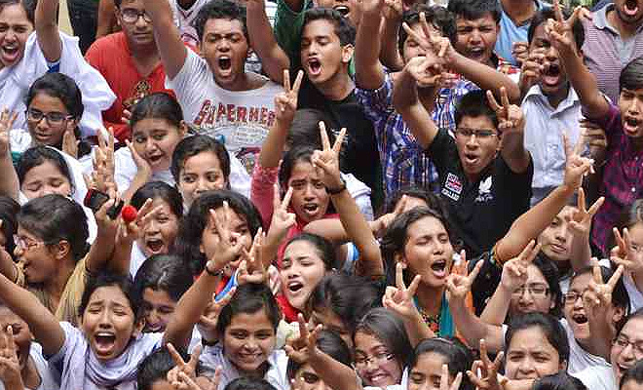
ছবিতে কী প্রকাশ পেয়েছে বলো
আত্মবিশ্বাস
Notes:
শিক্ষক স্লাইডের ছবিগুলো দেখিয়ে শিক্ষার্থীদের কাছ থেকে জেনে নেবে ছবিটিতে কী প্রকাশ পেয়েছে ? শিক্ষার্থীরা উত্তর প্রদানের পর আপনি সঠিক উত্তরটি দেখাবেন।

Slide 8
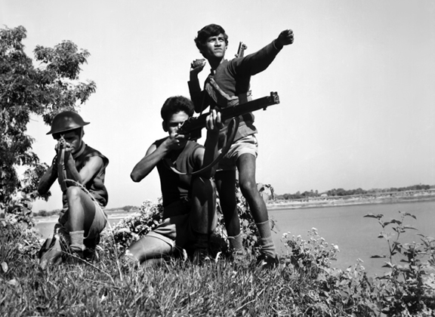
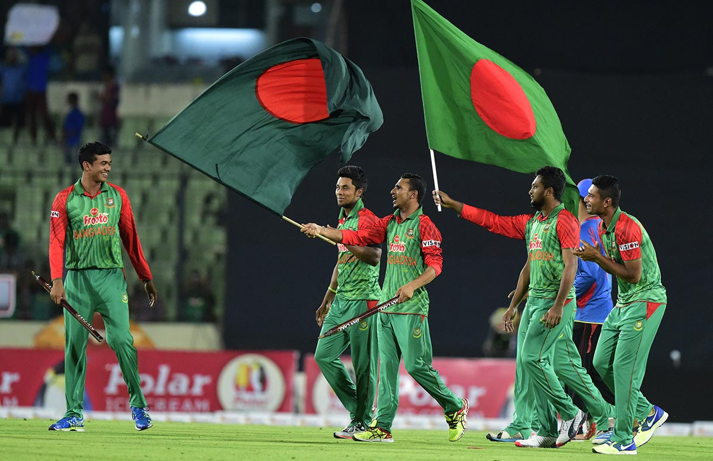
ছবির কাজগুলো করতে কী প্রয়োজন হয়?
আত্মবিশ্বাস
আত্মবিশ্বাস কী?
আত্মবিশ্বাস হলো নিজের প্রতি বিশ্বাস। আত্মবিশ্বাস থাকলে আমরা যে কোনো কাজ যথাযথভাবে সম্পন্ন করতে পারি।
Notes:
শিক্ষক প্রশ্ন করবেন ছবির কাজগুলো করতে কী প্রয়োজন হয়? ( আত্মবিশ্বাস ) আত্মবিশ্বাস কী? শিক্ষার্থীরা উত্তর প্রদানের পর আপনি সঠিক উত্তরটি দেখাবেন।

Slide 9
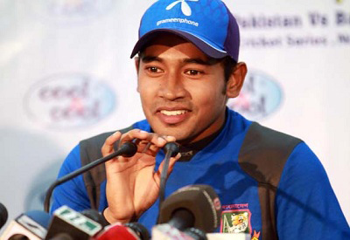
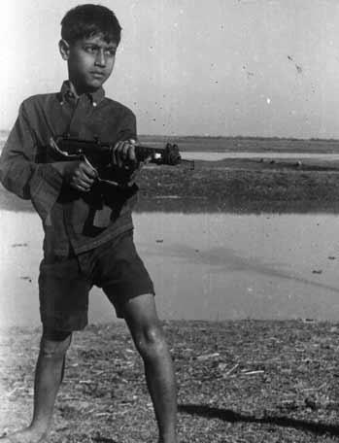
আত্মবিশ্বাসী হতে হলে কী জানতে হবে
কিশোর মুক্তিযোদ্ধা
আত্মবিশ্বাসী মানুষ
কম আত্মবিশ্বাসী মানুষ
আত্মবিশ্বাসী মানুষ কোন কাজে অংশ নিতে ভয় পায় না।
কম আত্মবিশ্বাসী মানুষ যে কোন কাজে অংশ নিতে ভয় পায়।
আত্মবিশ্বাসী হতে হলে জানতে হবে যারা আত্মবিশ্বাসী আর যারা কম আত্মবিশ্বাসী তাদের মধ্যে কী পার্থক্য রয়েছে।
Notes:
শিক্ষক স্লাইডের ছবিগুলো দেখিয়ে শিক্ষার্থীদের কাছ থেকে জেনে নেবে আত্মবিশ্বাসী হতে হলে কী জানতে হবে ? শিক্ষার্থীরা উত্তর প্রদানের পর আপনি সঠিক উত্তরটি দেখাবেন।

Slide 10
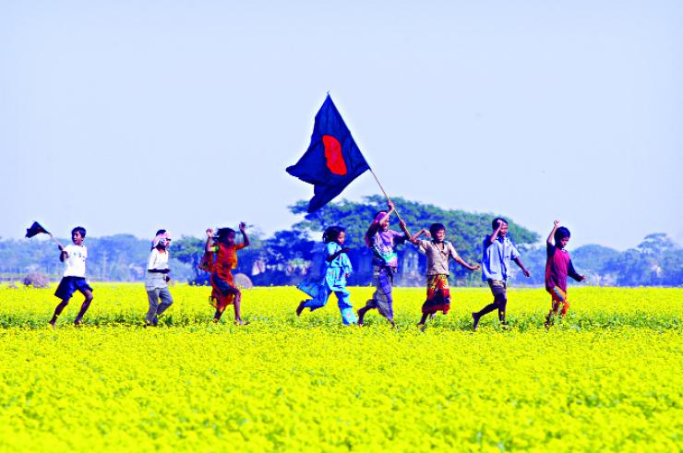
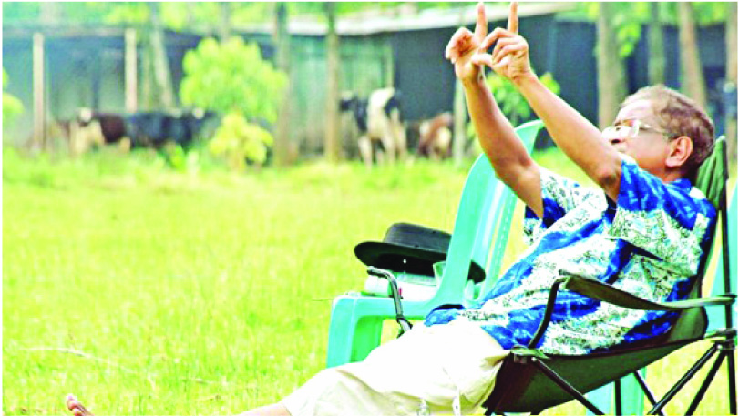
ছবি দেখে কী বোঝা যায়
দেশের প্রতি আত্মবিশ্বাস
কাজের প্রতি আত্মবিশ্বাস
আত্মবিশ্বাসী মানুষ সবসময় নিত্য নতুন ভালো কাজে অংশ নিতে প্রস্তুত থাকে।
Notes:
শিক্ষক স্লাইডের ছবিগুলো দেখিয়ে শিক্ষার্থীদের কাছ থেকে জেনে নেবে আত্মবিশ্বাসী মানুষ কেমন হয় ? শিক্ষার্থীরা উত্তর প্রদানের পর আপনি সঠিক উত্তরটি দেখাবেন।

Slide 11
জোড়ায় কাজ
কিছু আত্মবিশ্বাসী মানুষের নাম লেখ।
Notes:
শিক্ষক প্রশ্ন করবেন ছবিতে তোমরা কী দেখছ? ছবির মানুষগুলো চেন কী ? উত্তরগুলো জোড়ায় বসে করবে। সময় নির্দিষ্ট করে দিন। সর্বশেষে শিক্ষার্থীরা কী কাজ করবে বা আপনার নির্দেশনা বুঝল কিনা যাচাই করে কাজটি করতে বলবেন।

Slide 12
তোমারা কী ছবির মানুষদেরকে চেন এবং কীভাবে চেন?
শহীদ সালাম
শহীদ রফিক
শহীদ বরকত
শহীদ শফিউর
শহীদ জব্বার
বাংলা ভাষার জন্য ওরা শহীদ হয়েছিল ওরা ভাষা সৈনিক।
Notes:
শিক্ষক স্লাইডের ছবি দেখিয়ে শিক্ষার্থীদের কাছ থেকে জেনে নেবে ছবির মানুষগুলো চেন কিনা এবং কীভাবে চেন ? শিক্ষার্থীরা উত্তর প্রদানের পর আপনি সঠিক উত্তরটি দেখাবেন।

Slide 13
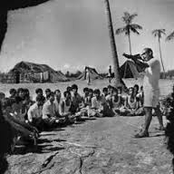
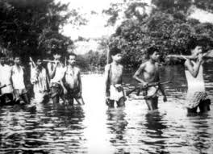
ছবির কাজ গুলো কী এবং কোন ধরনের?
ঝুঁকিপূর্ণ
মুক্তিযোদ্ধাদের প্রশিক্ষণ
যুদ্ধক্ষেত্র
ঝুঁকি নিতে ভয় পায় না কারা?
আত্মবিশ্বাসী মানুষেরা
মুক্তিযোদ্ধাদের ছিল অসীম আত্মবিশ্বাস
Notes:
শিক্ষক শিক্ষার্থীদের কাছ থেকে কে জেনে নিবেন ঝুঁকি নিতে ভয় পায় না কারা শিক্ষার্থীরা উত্তর প্রদানের পর আপনি সঠিক উত্তর দেখাবেন।

Slide 14
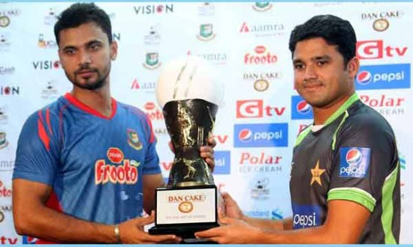
ছবিটি দেখে কী বোঝা যায়?
পুরস্কার পেতে হলে কী করতে হবে?
খেলোয়াড়দের হাতে পুরস্কার
খেলায় জয়লাভ করতে হবে। আর আত্মবিশ্বাস নিয়ে খেললে জয়লাভ সম্ভব।
Notes:
শিক্ষক স্লাইডের ছবিগুলো দেখিয়ে শিক্ষার্থীদের কাছ থেকে জেনে নেবে আত্মবিশ্বাস দ্বারা কী করা যায় ? শিক্ষার্থীরা উত্তর প্রদানের পর আপনি সঠিক উত্তরটি দেখাবেন।

Slide 15
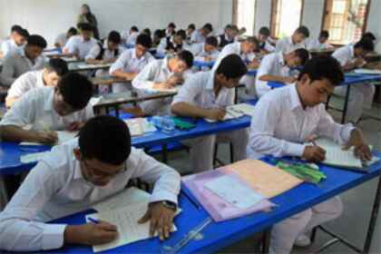
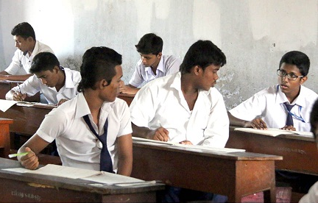
কারা কম আত্মবিশ্বাসী মানুষ চিন্তা করে বলো
আত্মবিশ্বাসী শিক্ষার্থী
কম আত্মবিশ্বাসী শিক্ষার্থী
যাদের মধ্যে কাজে ফাঁকি দেওয়ার মানসিকতা দেখা যায় তারাই কম আত্মবিশ্বাসী।
Notes:
শিক্ষক শিক্ষার্থীদের কাছ থেকে জেনে নিবেন কম আত্মবিশ্বাসী কারা? শিক্ষার্থীরা উত্তর প্রদানের পর আপনি উত্তর দেখিয়ে দিবেন।

Slide 16
দলগত কাজ
তুমি তোমার আত্মবিশ্বাসকে কাজে লাগিয়ে কীভাবে দেশ এবং সমাজের উপকার করতে পারো? ব্যাখ্যা কর।
Notes:
সম্ভাব্য উত্তর হতে পারে: পরীক্ষায় ভালো ফলাফল করে, খেলা-ধুলা করে,

Slide 17
মূল্যায়ন
সঠিক উত্তর বের কর
১। কাদের ভিতর যে কোনো কাজ ফেলে রাখার মানসিকতা দেখা যায়?
(ক) কম আত্মবিশ্বাসী মানুষের ভিতর
(খ) সৃজনশীল মানুষের ভিতর
(গ) আত্মমর্যাদাবান মানুষের ভিতর
(ঘ) আত্মবিশ্বাসী মানুষের ভিতর
২। আমরা দেশ ও দশের কল্যাণে কীভাবে কাজ করতে পারি ?
ক) দুর্নীতি করে
(খ) আত্মবিশ্বাসী হয়ে উঠে
(গ) ঝুঁকি নিয়ে
(ঘ) কম আত্মবিশ্বাসী হয়ে
উত্তর সঠিক হয়েছে
আবার চেষ্টা কর
Notes:
শিক্ষার্থীদের দ্বারা মাউস ক্লিক করে নেওয়ার মাধ্যমে উত্তর নেওয়ার চেষ্টা করতে হবে।

Slide 18
মূল্যায়ন
সঠিক উত্তর বের কর
উত্তর সঠিক হয়েছে
আবার চেষ্টা কর
১। আত্মবিশ্বাসী হতে হলে করণীয়-- -
i) অন্যের কথা শুনে প্রভাবিত না হওয়া
ii) সবসময় ভুল ঢেকে রাখা
iii) অন্যের মতামতকে সম্মান করা
নিচের কোনটি সঠিক?
(ক) i, ii ওiii
(খ)i, iii
(গ) ii ও iii
(ঘ) i ও iii
২। কম আত্মবিশ্বাসী মানুষেরা ---
i) অন্যের কথা বিশ্বাস করে
ii) মিথ্যা যাচাই করে না
iii) ঝুঁকি নিতে ভয় পায়
নিচের কোনটি সঠিক?
(ক) i, ii ও iii
(খ) i ও iii
(গ) ii ও iii
(ঘ) iও ii
Notes:
শিক্ষার্থীদের দ্বারা মাউস ক্লিক করে নেওয়ার মাধ্যমে উত্তর নেওয়ার চেষ্টা করতে হবে।

Slide 19
বাড়ির কাজ
তোমার মতে একজন মানুষের কী কী বৈশিষ্ট্য থাকলে তাকে আত্মবিশ্বাসী বলা যাবে।
Notes:
সম্ভাব্য উত্তর: অন্যের কথা শুনেই প্রভাবিত হয় না, সবসময় নিত্য নতুন ভালো কাজে অংশ নিতে প্রস্তুত থাকে, নিজ কোনো ভুল করলে তা স্বীকার করে, অন্যের মতামতের প্রতি শ্রদ্ধা দেখায়, ঝুঁকি নিতে ভয় পায় না।

Slide 20
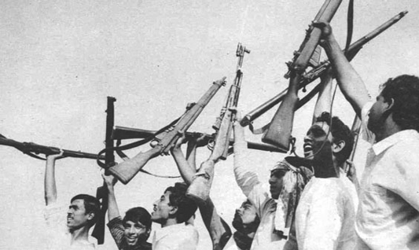
ধন্যবাদ সকলকে

